Slide 1
Audit Carrefour Express
Magasin : Jedaida
03/12/2020
Mme Meriam CHOUCHENE

Slide 2
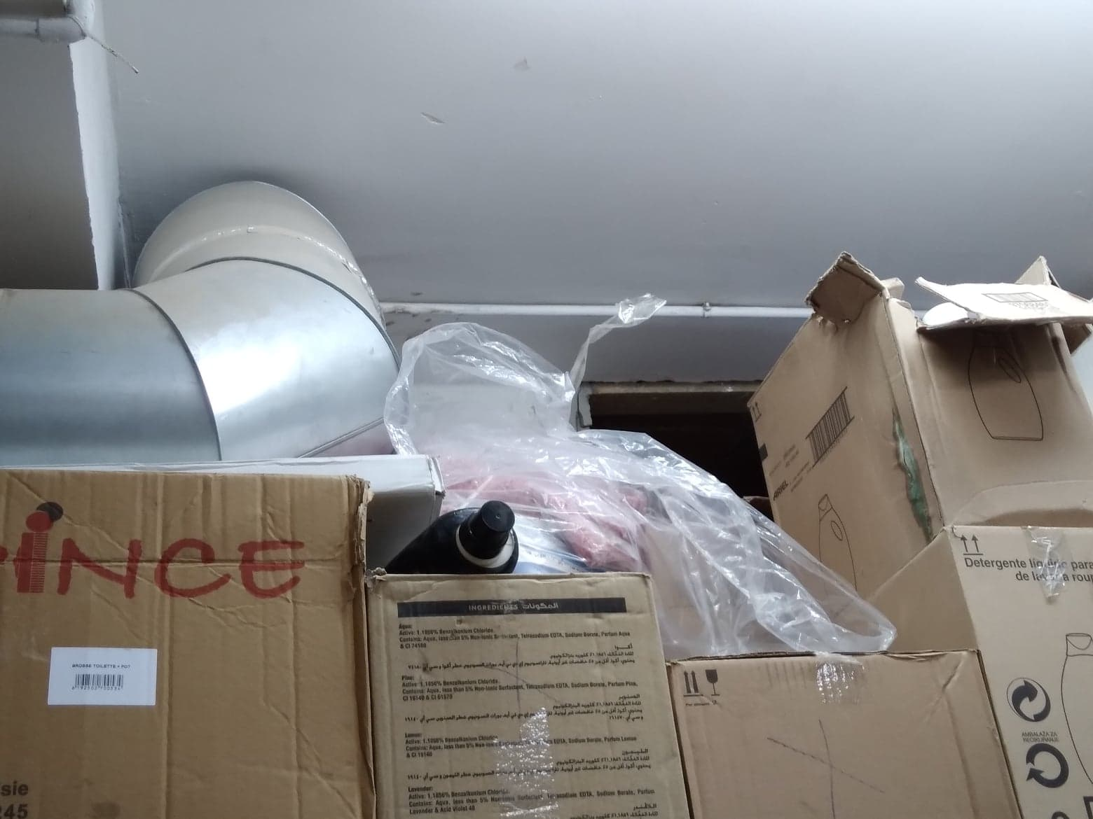
PGC: Présence d’un trou au mur de la réserve

Slide 3
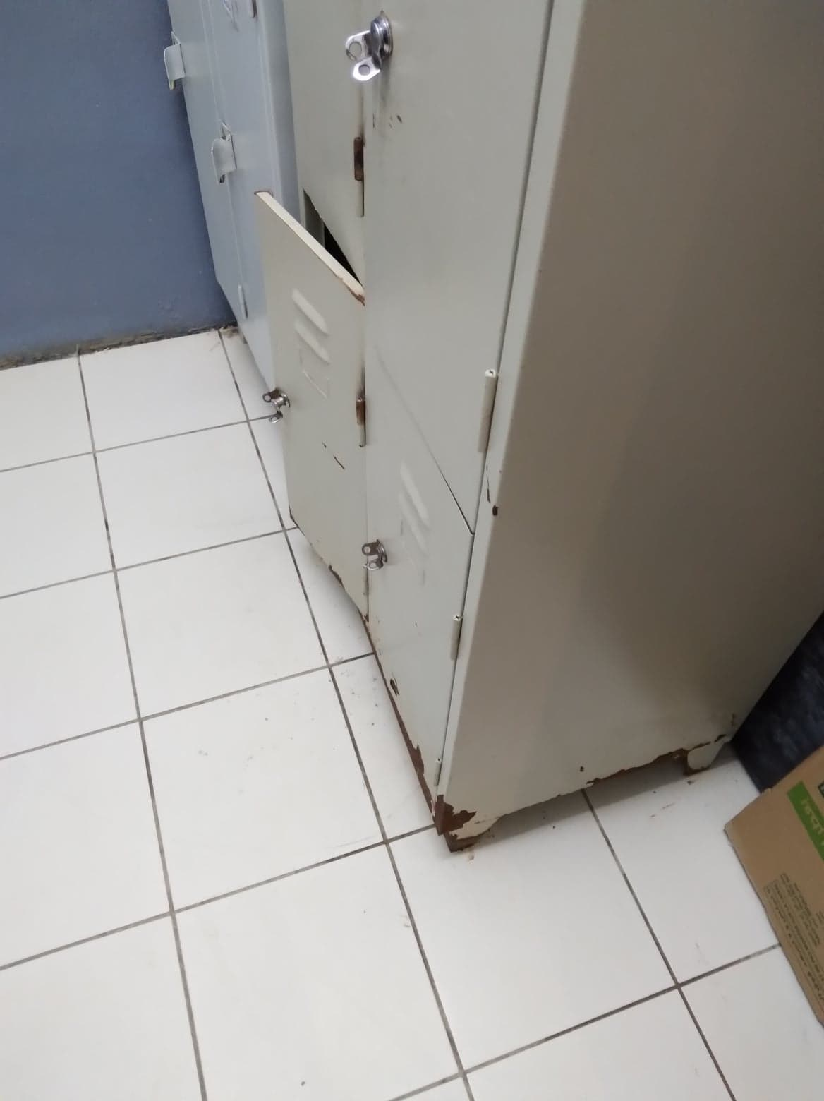
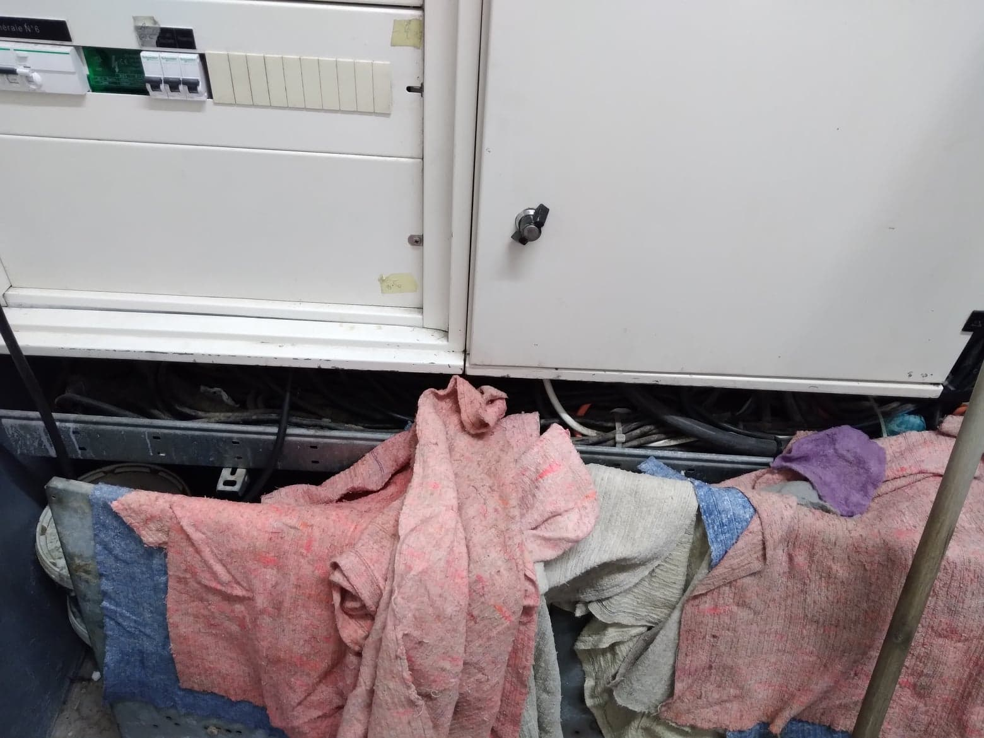
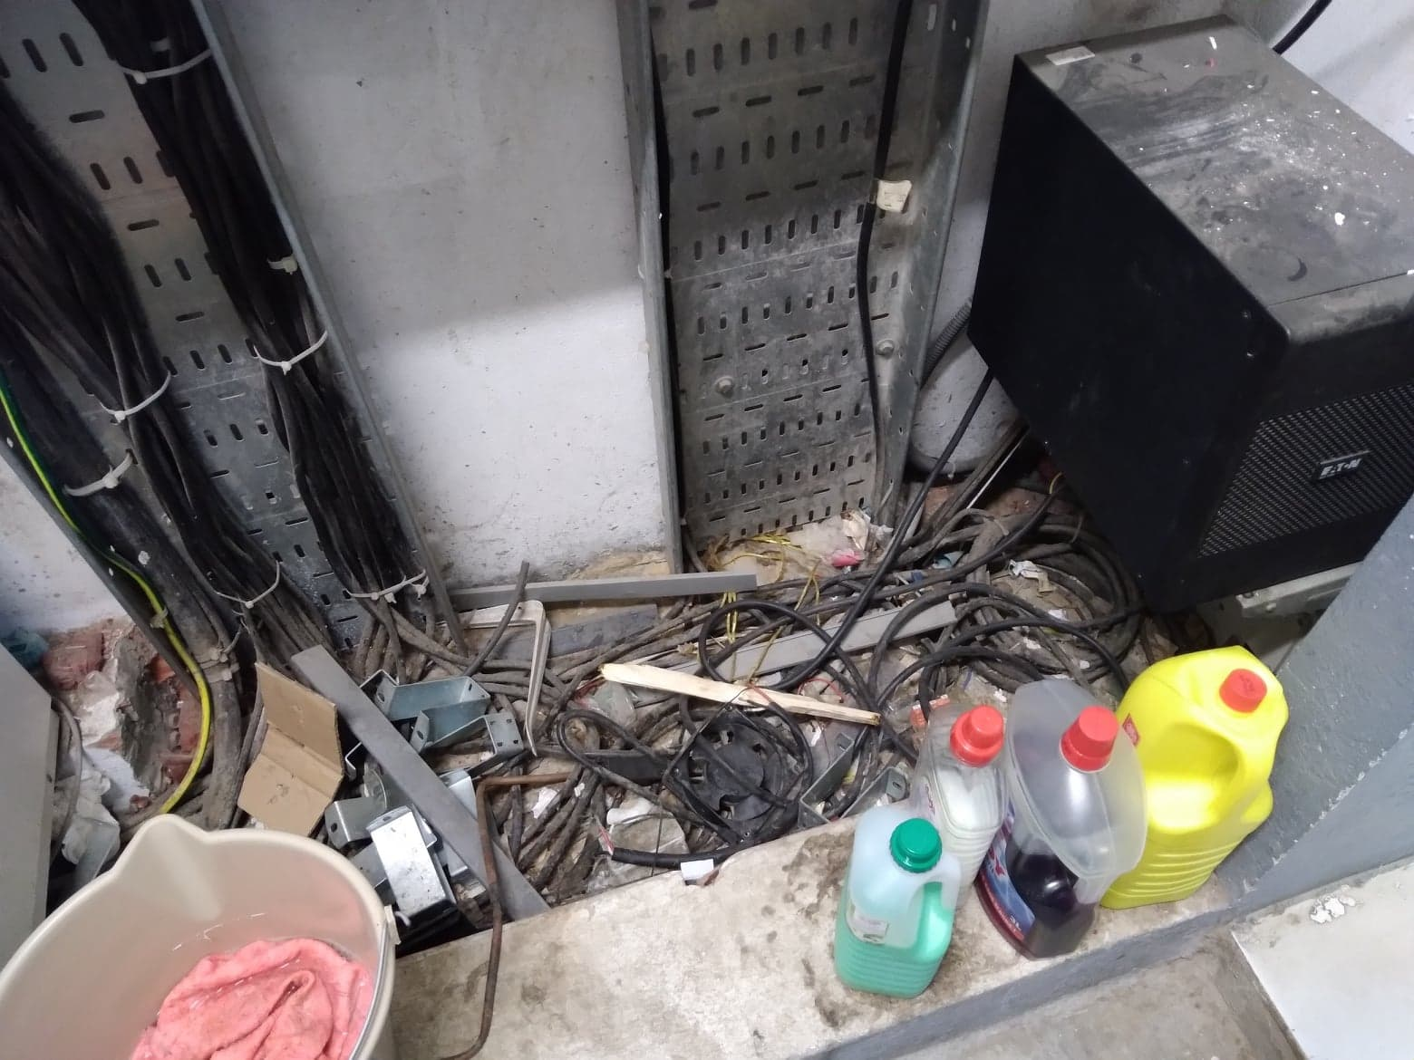
Vestiaires: Oxydation des casiers
Les câbles électriques à coté de la salle de pause ne sont pas protégés; séchage des serpillères sur le support de l’armoire.

Slide 4
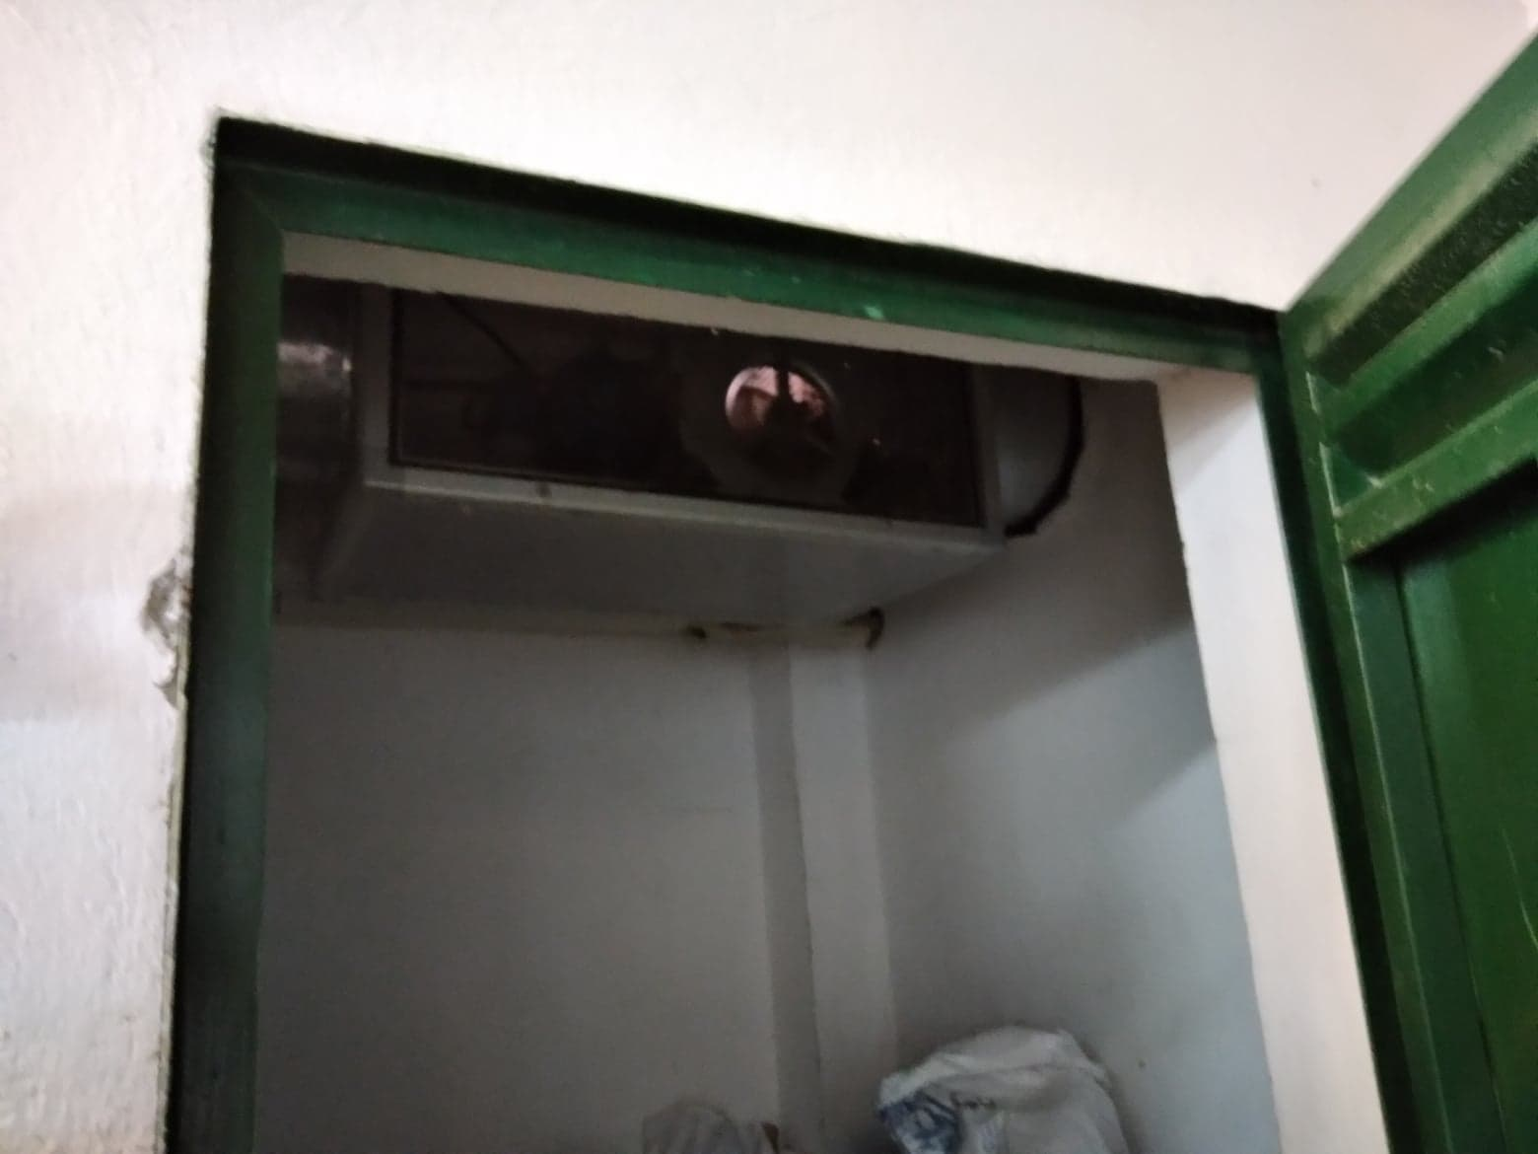
Local déchet: Présence d’extracteur qui traverse la réserve PGC

Slide 5
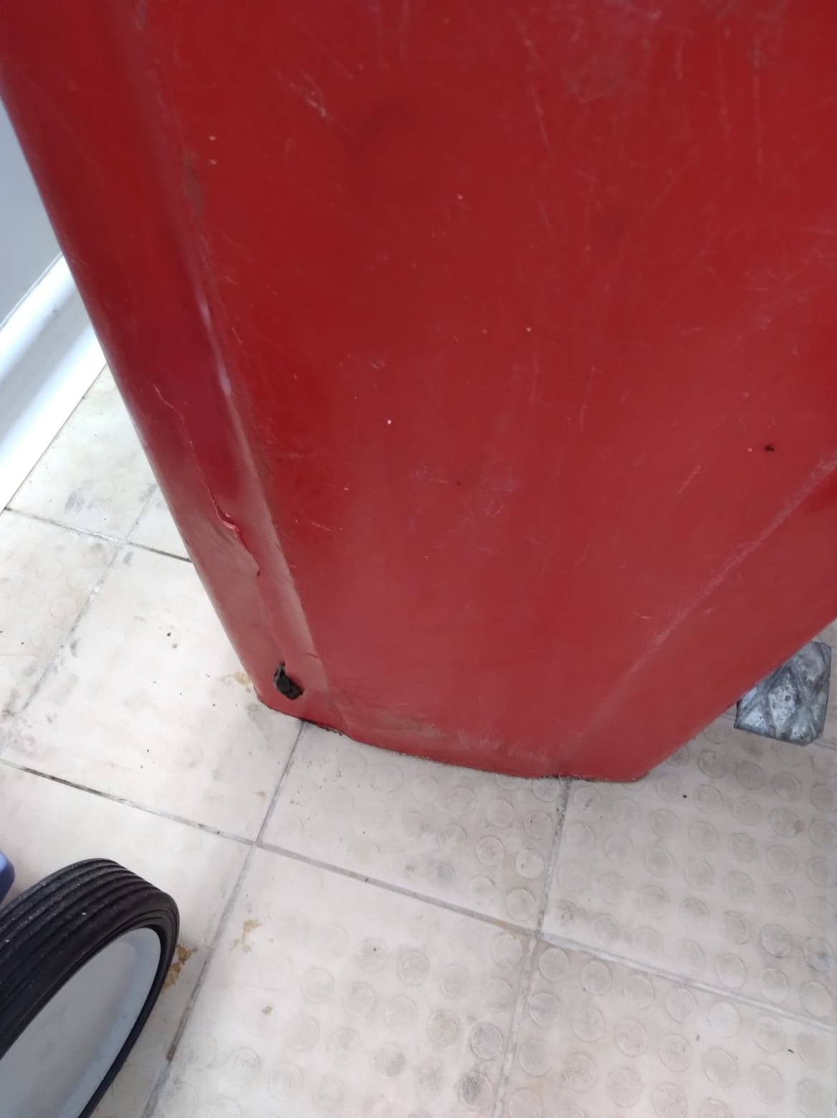
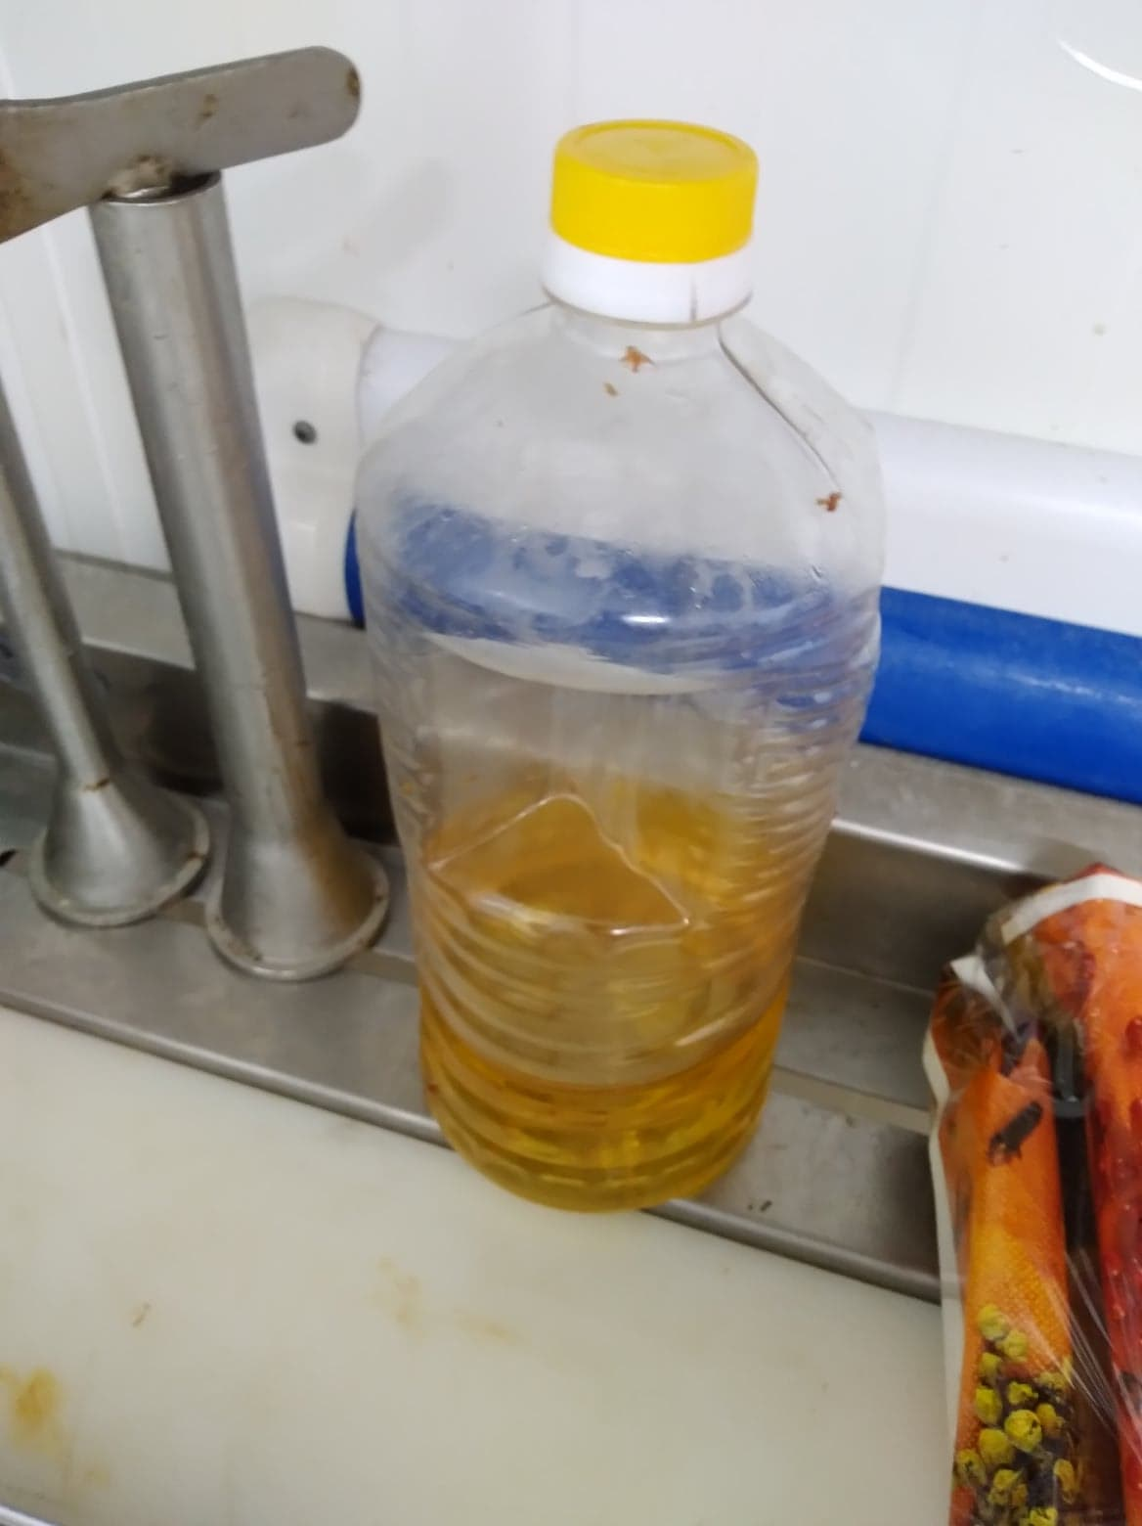
Boucherie: La poubelle est fissurée
Présence d’une bouteille d’huile sans identification

Slide 6
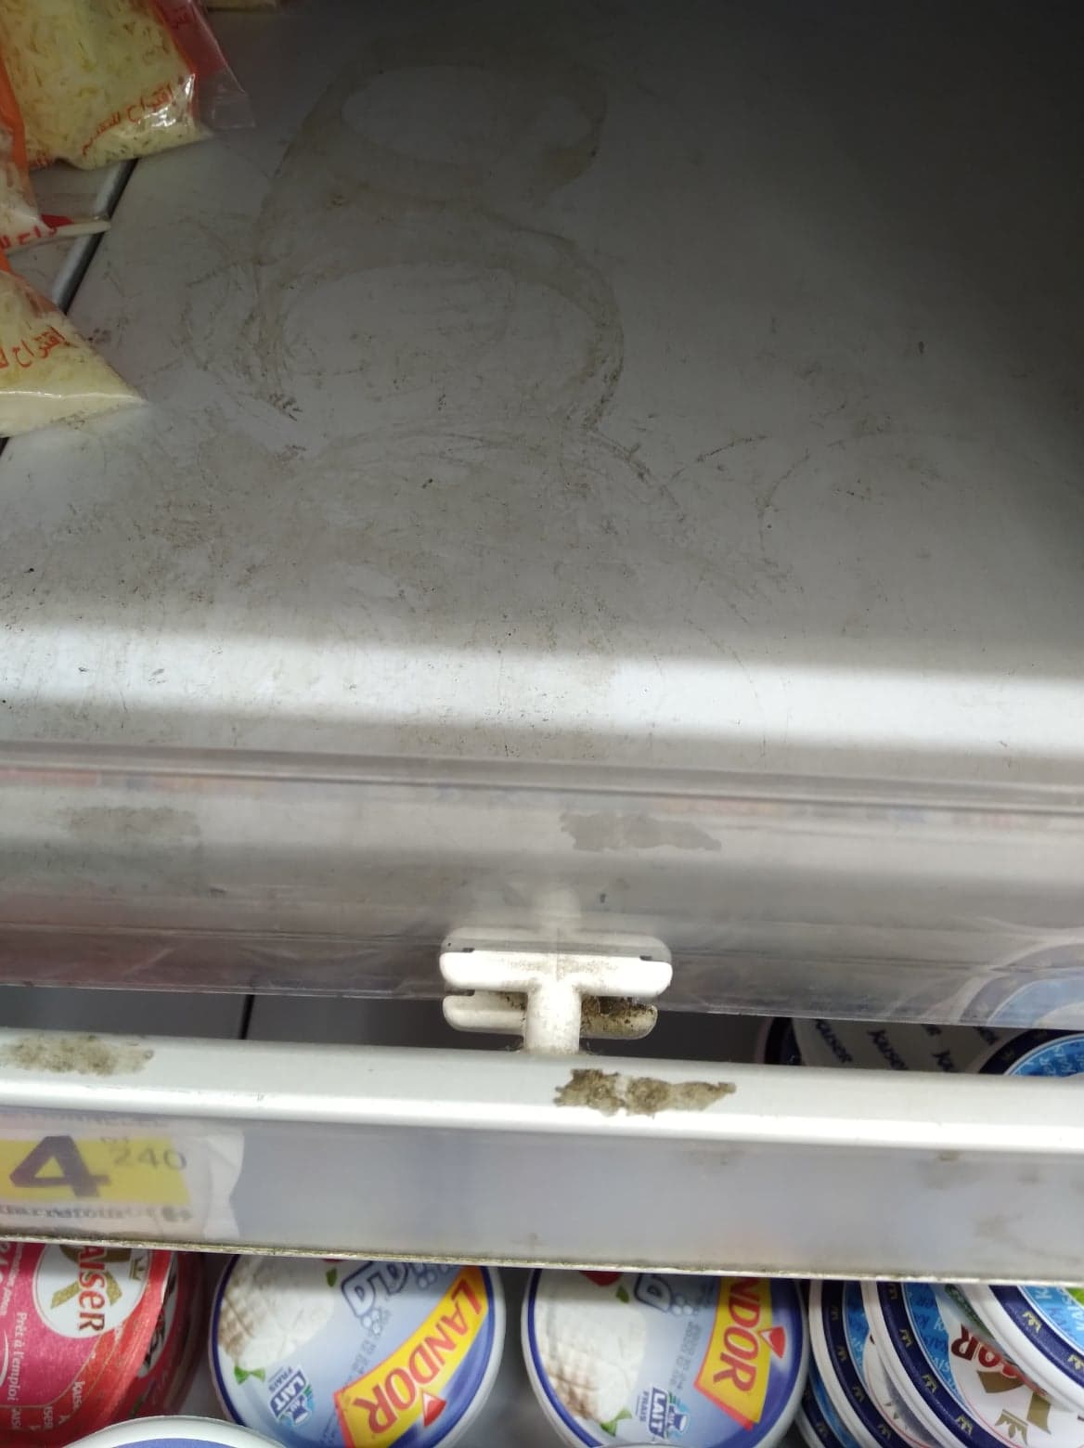
PLS: Présence de souillures sur le meuble des produits laitiers

Slide 7
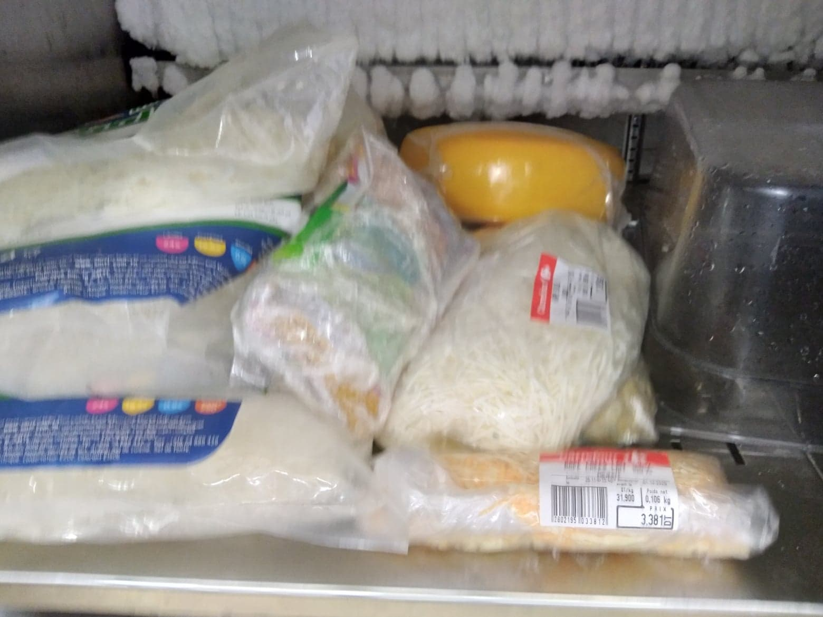
Fromage: Présence de givre dans l’armoire de stockage des fromages

